Slide 1
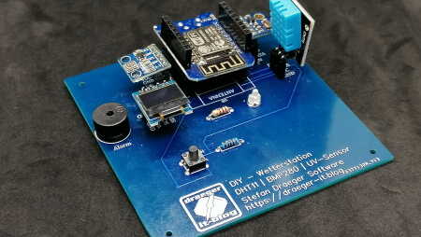
DIY WetterSTation v2
mit ESP8266 Mikrocontroller

Slide 2


Agenda
Vorstellungsrunde
Was wollen wir machen?
Einrichten der Entwicklungsumgebung
Aufbau der Platine
Programmieren der Sensoren & Aktoren
Anbindung an ThingSpeak
Programmieren einer Webseite mit Sensordaten

Slide 3

Vorstellungsrunde
Name: Stefan Draeger
Alter: 42
Familienstand: verheiratet, 2 Kinder
Beruf: Softwareentwickler
Hobbies: Mikrocontroller, Garten, Haus

Slide 4

Was wollen wir machen?
Einen Mikrocontroller programmieren
Arduino IDE einrichten & benutzen
Einen IoT Dienst ansprechen
eines Dashboards
Eine Webseite ausliefern
programmieren einer einfachen HTML Seite
Aufbau einer WiFi Verbindung
Aufbau der Verbindung zu ThingSpeak
Einrichten
eines Accounts
Einrichten des ESP8266 als Webserver
Einrichten des Mikrocontrollers als AccessPoint
C/C++ kennenlernen
Mikrocontroller Wemos D1 Mini
Programmieren von Sensoren & Aktoren

Slide 5
Ressourcen
Downloads & andere Ressourcen auf USB Stick bei mir ☺

Slide 6
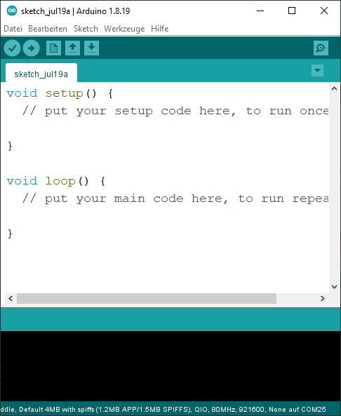

Einrichten der Arduino IDE Download & Installieren
kostenloser Download unter https://arduino.cc
verfügbar für Windows, macOS & Linux
als EXE-Datei oder ZIP-Datei

Slide 7
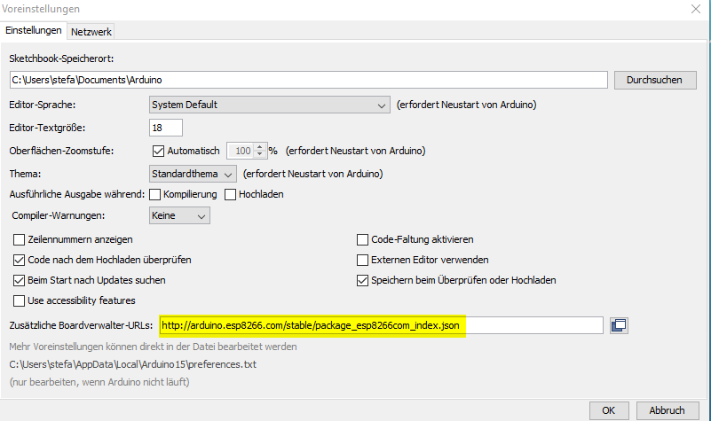
Einrichten der Arduino IDE Einrichten des ESP8266
zusätzliche URL für den Boardverwalter
http://arduino.esp8266.com/stable/package_esp8266com_index.json

Slide 8
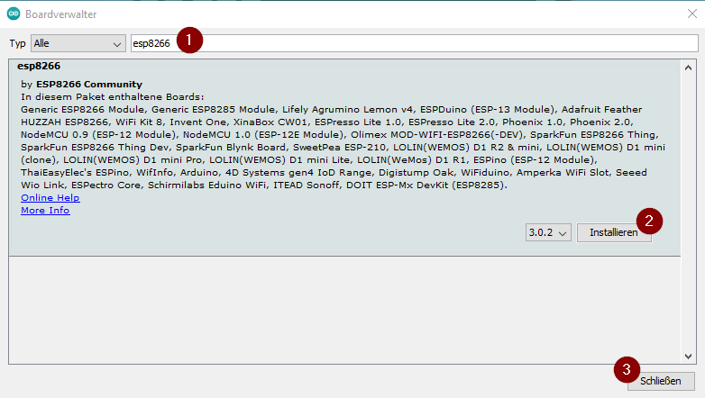
Einrichten der Arduino IDE Installieren des Boardtreibers
Schritt 1 – suchen nach „esp8266“
Schritt 2 – Schaltfläche „Installieren“ betätigen
Schritt 3 – Schaltfläche „Schließen“ betätigen

Slide 9
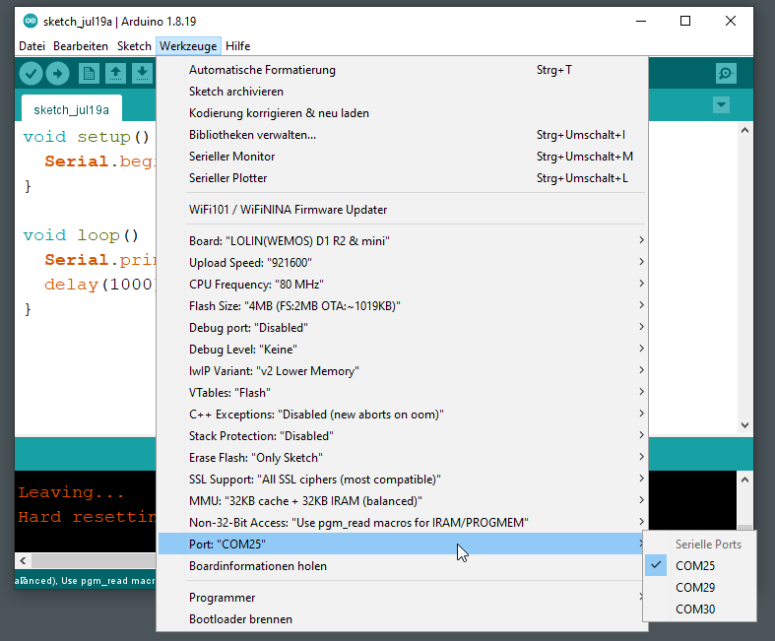
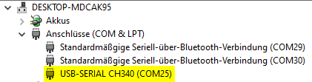
Einrichten der Arduino IDE Board wählen
Hauptmenü „Werkzeuge“ > „Board: xyz“ > „ESP8266 Boards (3.0.2)“ > „LOLIN(WEMOS) D1 R2 & mini“
Port ggf. aus dem Geräte-Manager ablesen

Slide 10
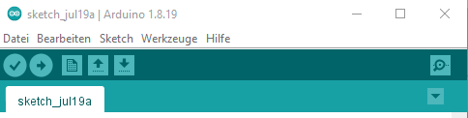
Arduino IDE Toolbar & Funktionen
Überprüfen
Dateiname
Version der IDE
Hochladen
Neu
Öffnen
Speichern
zusätzliche Datei anlegen
Serieller Monitor
unten rechts gewählter Mikrocontroller

Slide 11
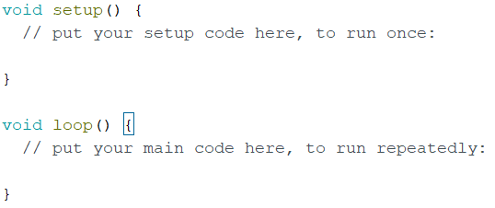
Arduino IDE Funktionen setup & loop
Funktion „setup“ wird einmalig ausgeführt wenn der Mikrocontroller gestartet wird.
Funktion „loop“ wird dauerhaft ausgeführt.

Slide 12
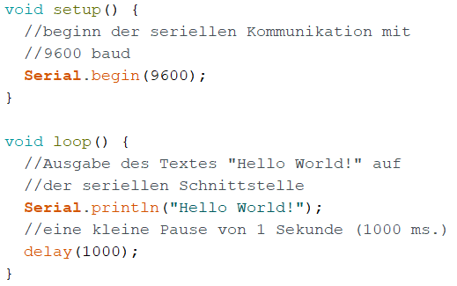
Arduino IDE Ein kleines Beispiel
es wird auf der seriellen Schnittstelle der Text “Hello World!” ausgeführt
lesbar zbsp. im seriellen Monitor der Arduino IDE oder auch über Putty

Slide 13
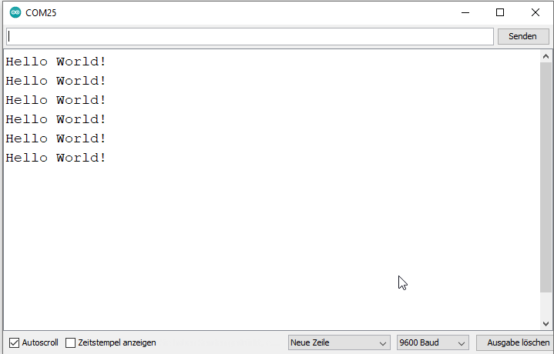
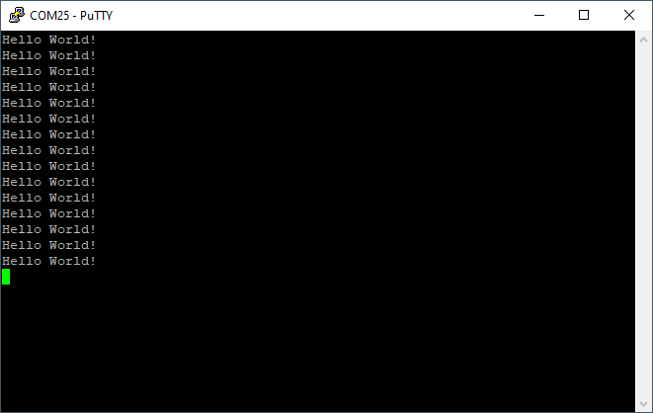
Arduino IDE Ausgabe im seriellen Monitor & putty

Slide 14
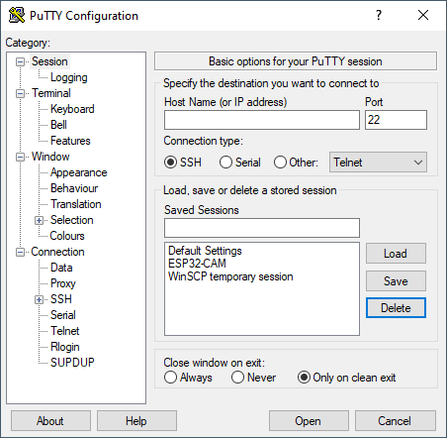
Exkurs Putty Was ist putty?
Download unter putty.org
Programm zum Aufbau einer Verbindung zu einem entfernten Computer / Gerät per SSH, Serial oder anderen Schnittstellen
Logging der Ausgaben in Datei möglich
viele nützliche Features

Slide 15
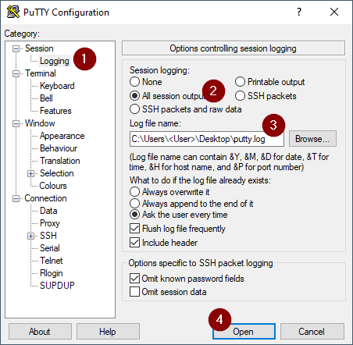
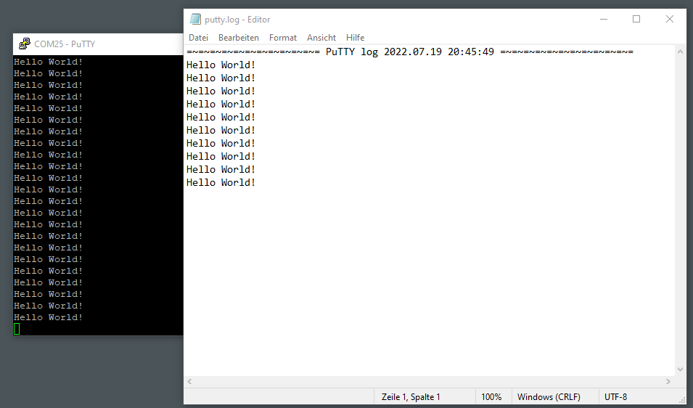
Exkurs Putty Loggen der Daten in eine Datei

Slide 16
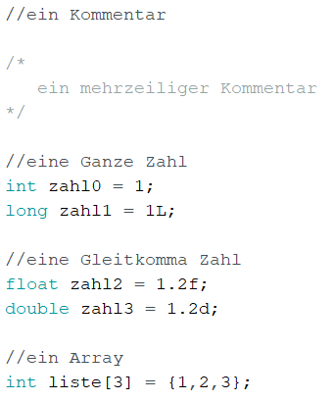
C/C++ programmieren kurze Einführung
Kommentare am Code helfen diesen zu verstehen
speichern von Werte in Feldern, Variablen
Ganze Zahlen als Integer, Long
Gleitkommazahlen als Float oder Double
eine Liste von Werten als Array

Slide 17
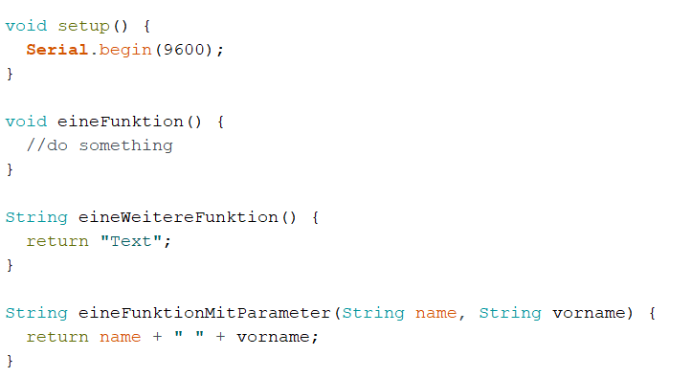
C/C++ programmieren Funktionen
Funktionen dienen zum strukturieren von Code
redundanter Code entfällt

Slide 18
C/C++ programmieren Einen kleinen Taschenrechner programmieren
Funktionen für
addition,
subtraktion,
multiplikation,
division
zweier Zahlen

Slide 19
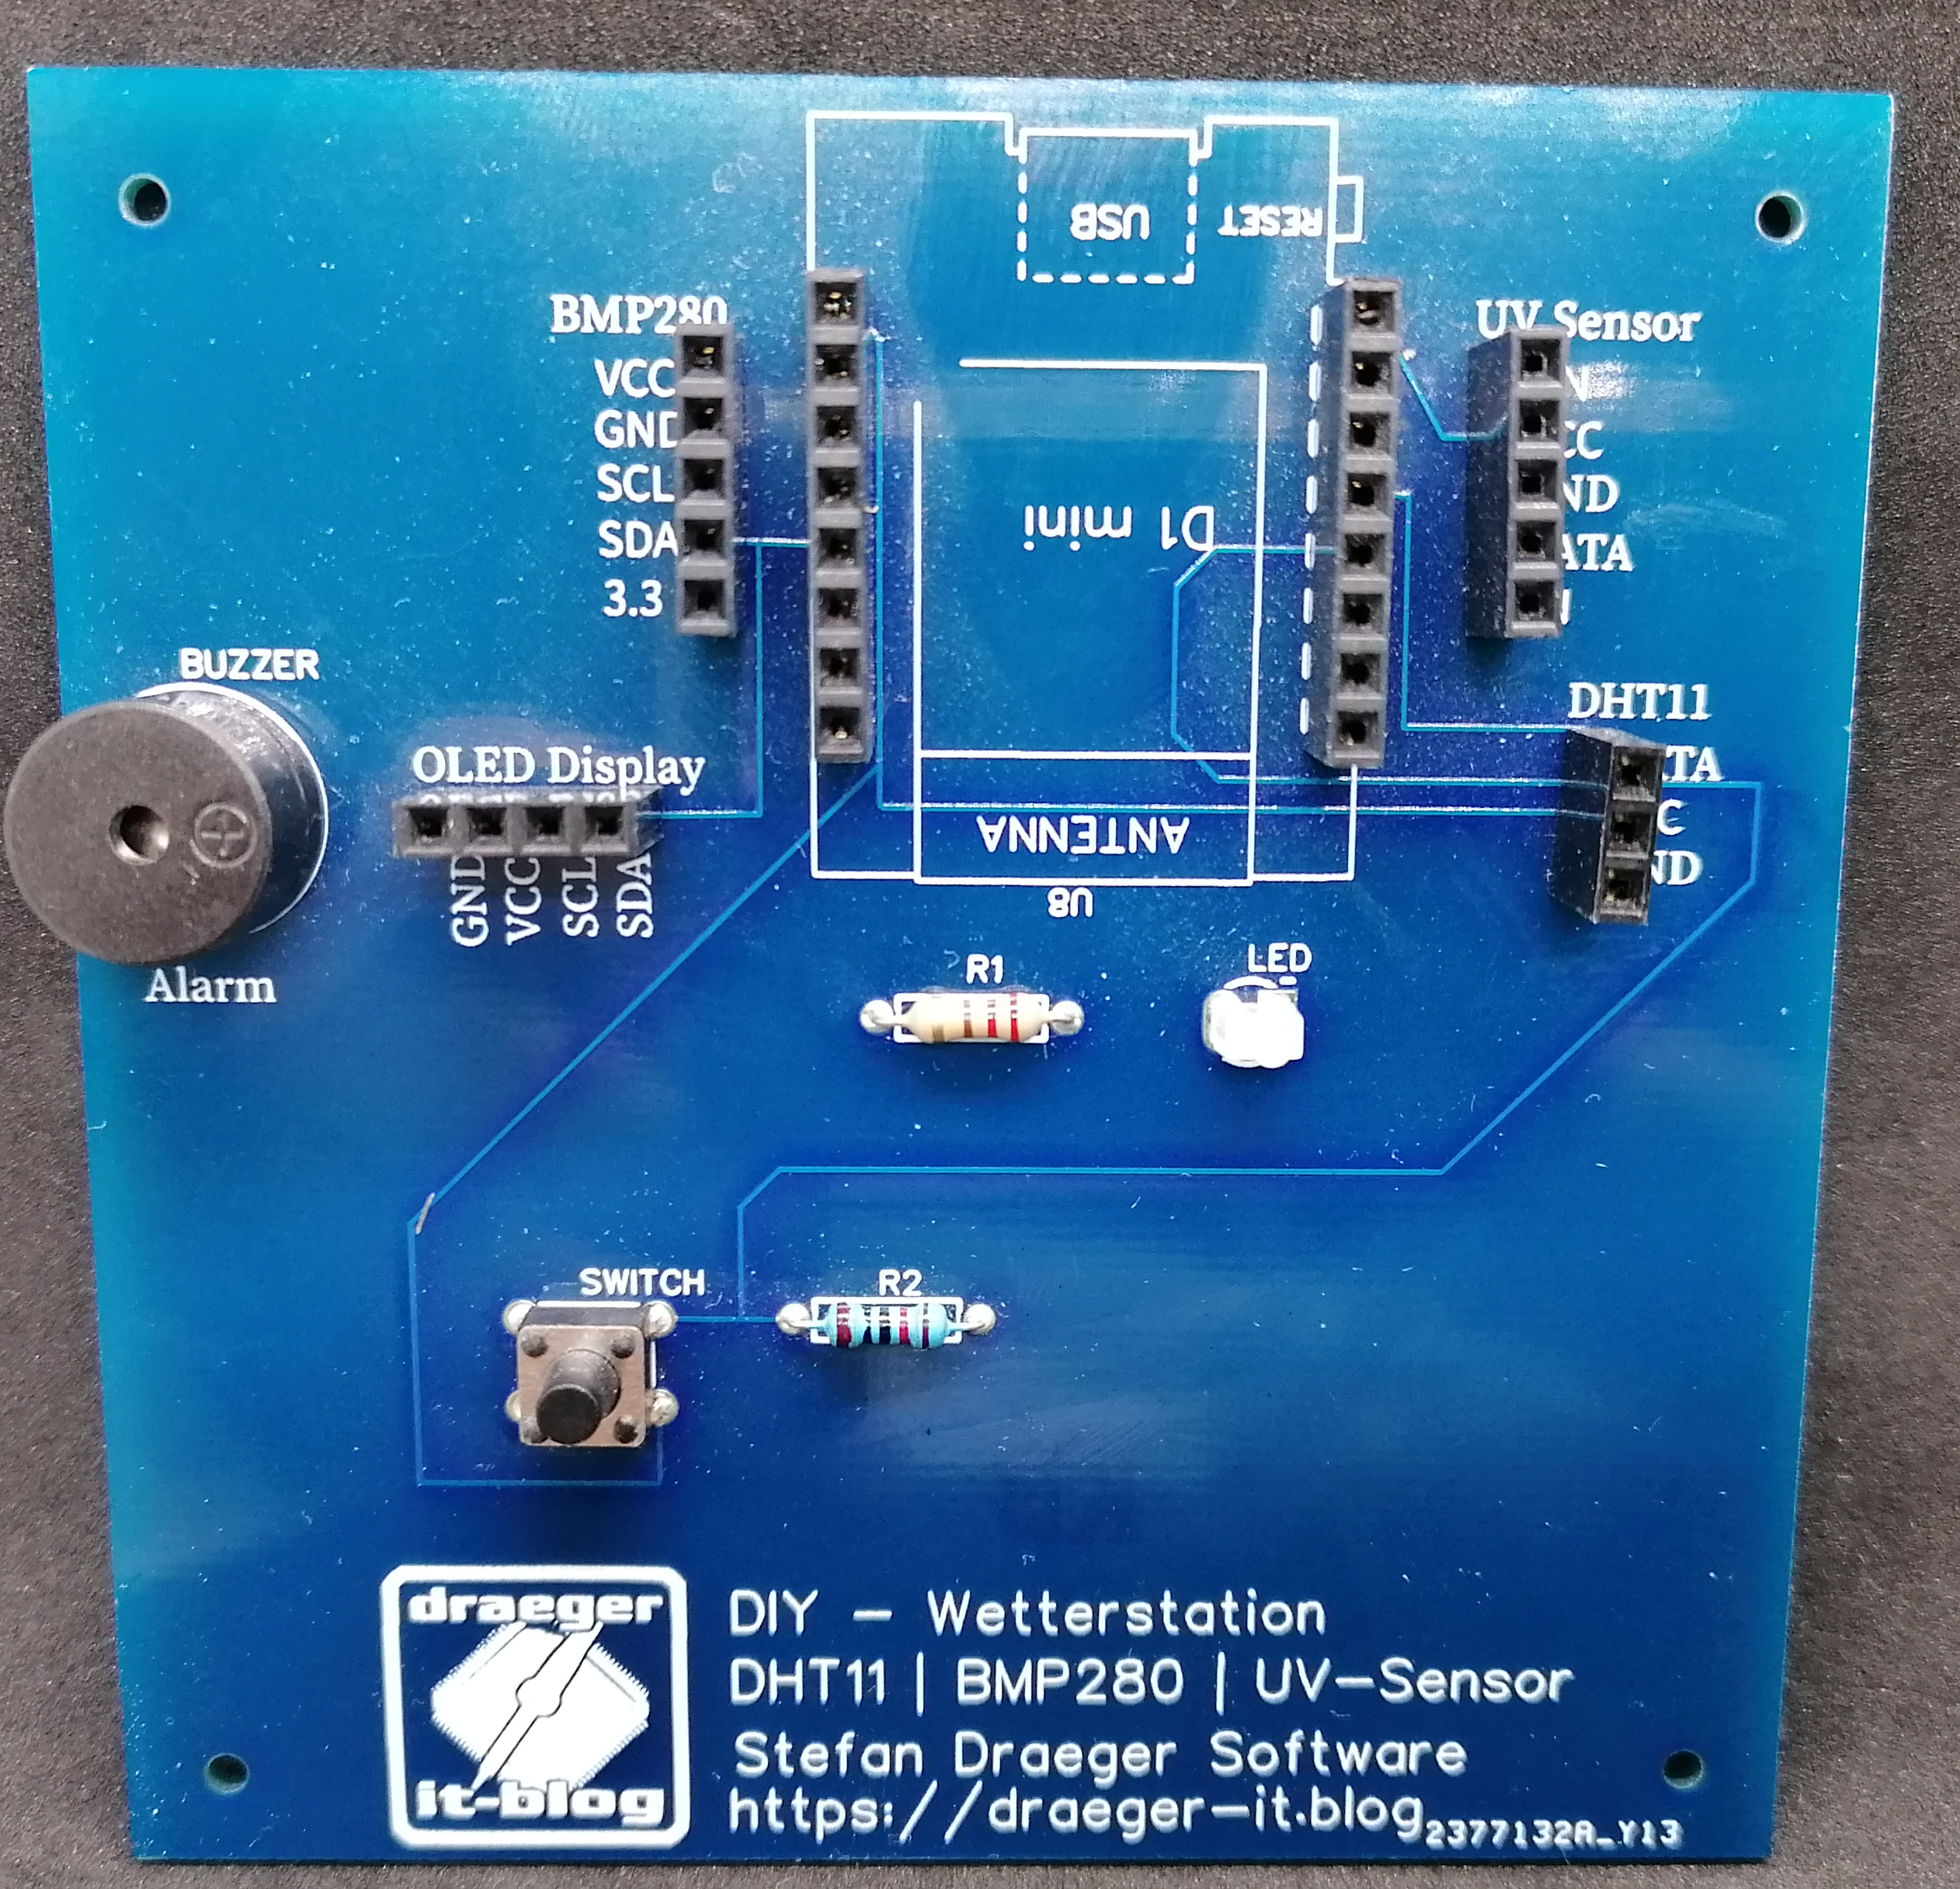
Platine „DIY Wetterstation v2“ Aufbau & Überblick
Sockel für Wemos D1 Mini
Platine verfügt über Buchsenleisten für die Sensoren
BMP180
UV-Sensor
DHT11
0,42“ OLED Display
Piezo Buzzer für Soundausgabe
LED, und
Taster
BMP180
UV-Sensor
0,49“ OLED Display
DHT11
Piezo Buzzer
LED
Taster

Slide 20
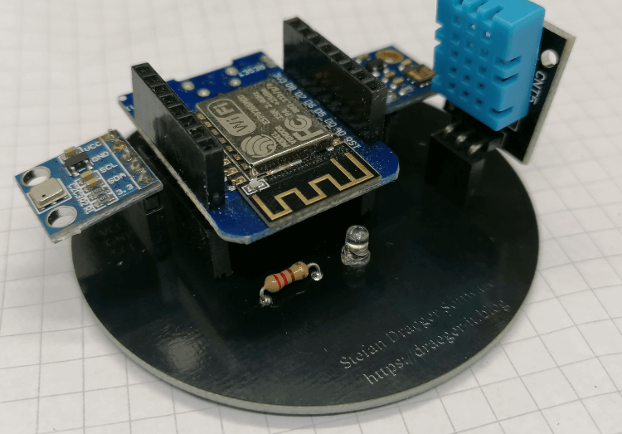
Platine „DIY Wetterstation v2“ Warum die Sensoren auf Buchsenleisten?
Der WiFi Chip wird bei betrieb warm und erzeugt somit im Gehäuse in Klima welches die Werte der Sensoren verfälscht.
Sensoren können besser platziert werden (zbsp. UV-Sensor an die Oberfläche)
Version 1 der „DIY Wetterstation“

Slide 21
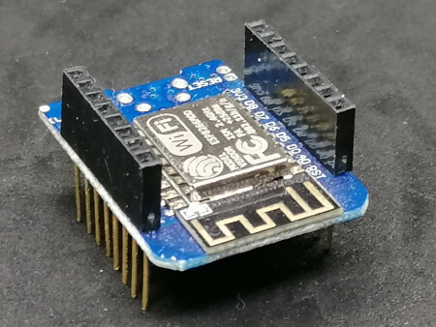
Wemos D1 Mini (ESP8266)
Spezifikation
Länge | 34,2 mm
Breite | 25,6 mm
Gewicht | 10 g
Flash Speicher | 4 Mbyte
CPU Taktgeschwindigkeit | 80 MHz / 160 MHz
Betriebsspannung | 3.3 V
max. Stromstärke pro I/O Pin | 20 mA
max. Stromstärke für die 3.3 V Versorgung | 50 mA
digitale Eingänge / Ausgänge | 11
digitale PWM Ausgänge | 11
analoge Eingänge / Ausgänge | 1

Slide 22
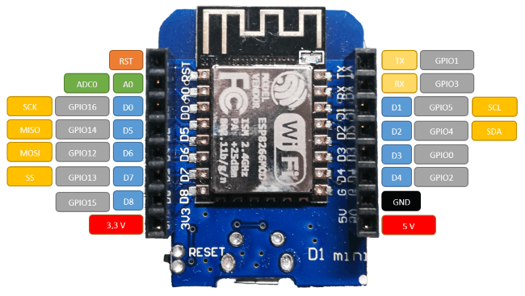
Wemos D1 Mini (ESP8266) Pinout
LED
Pins für 3.3V & 5V
Schnittstellen I²C, SPI, UART
ein analoger Eingang
11 digitale Ein/Ausgänge
davon 10 als PWM

Slide 23
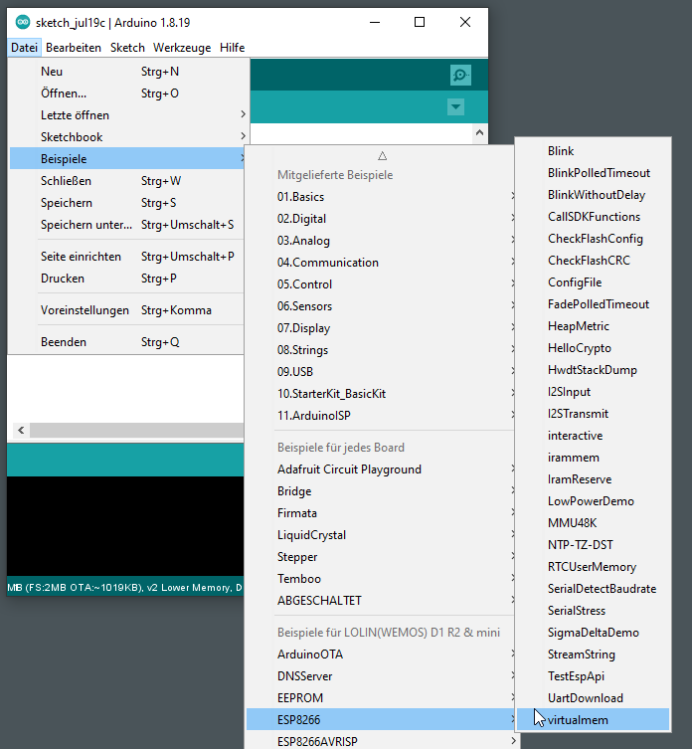
Wemos D1 Mini (ESP8266) Beispiele in der Arduino IDE
Beispiele unter „Datei“ > „Beispiele“ > „ESP8266“

Slide 24
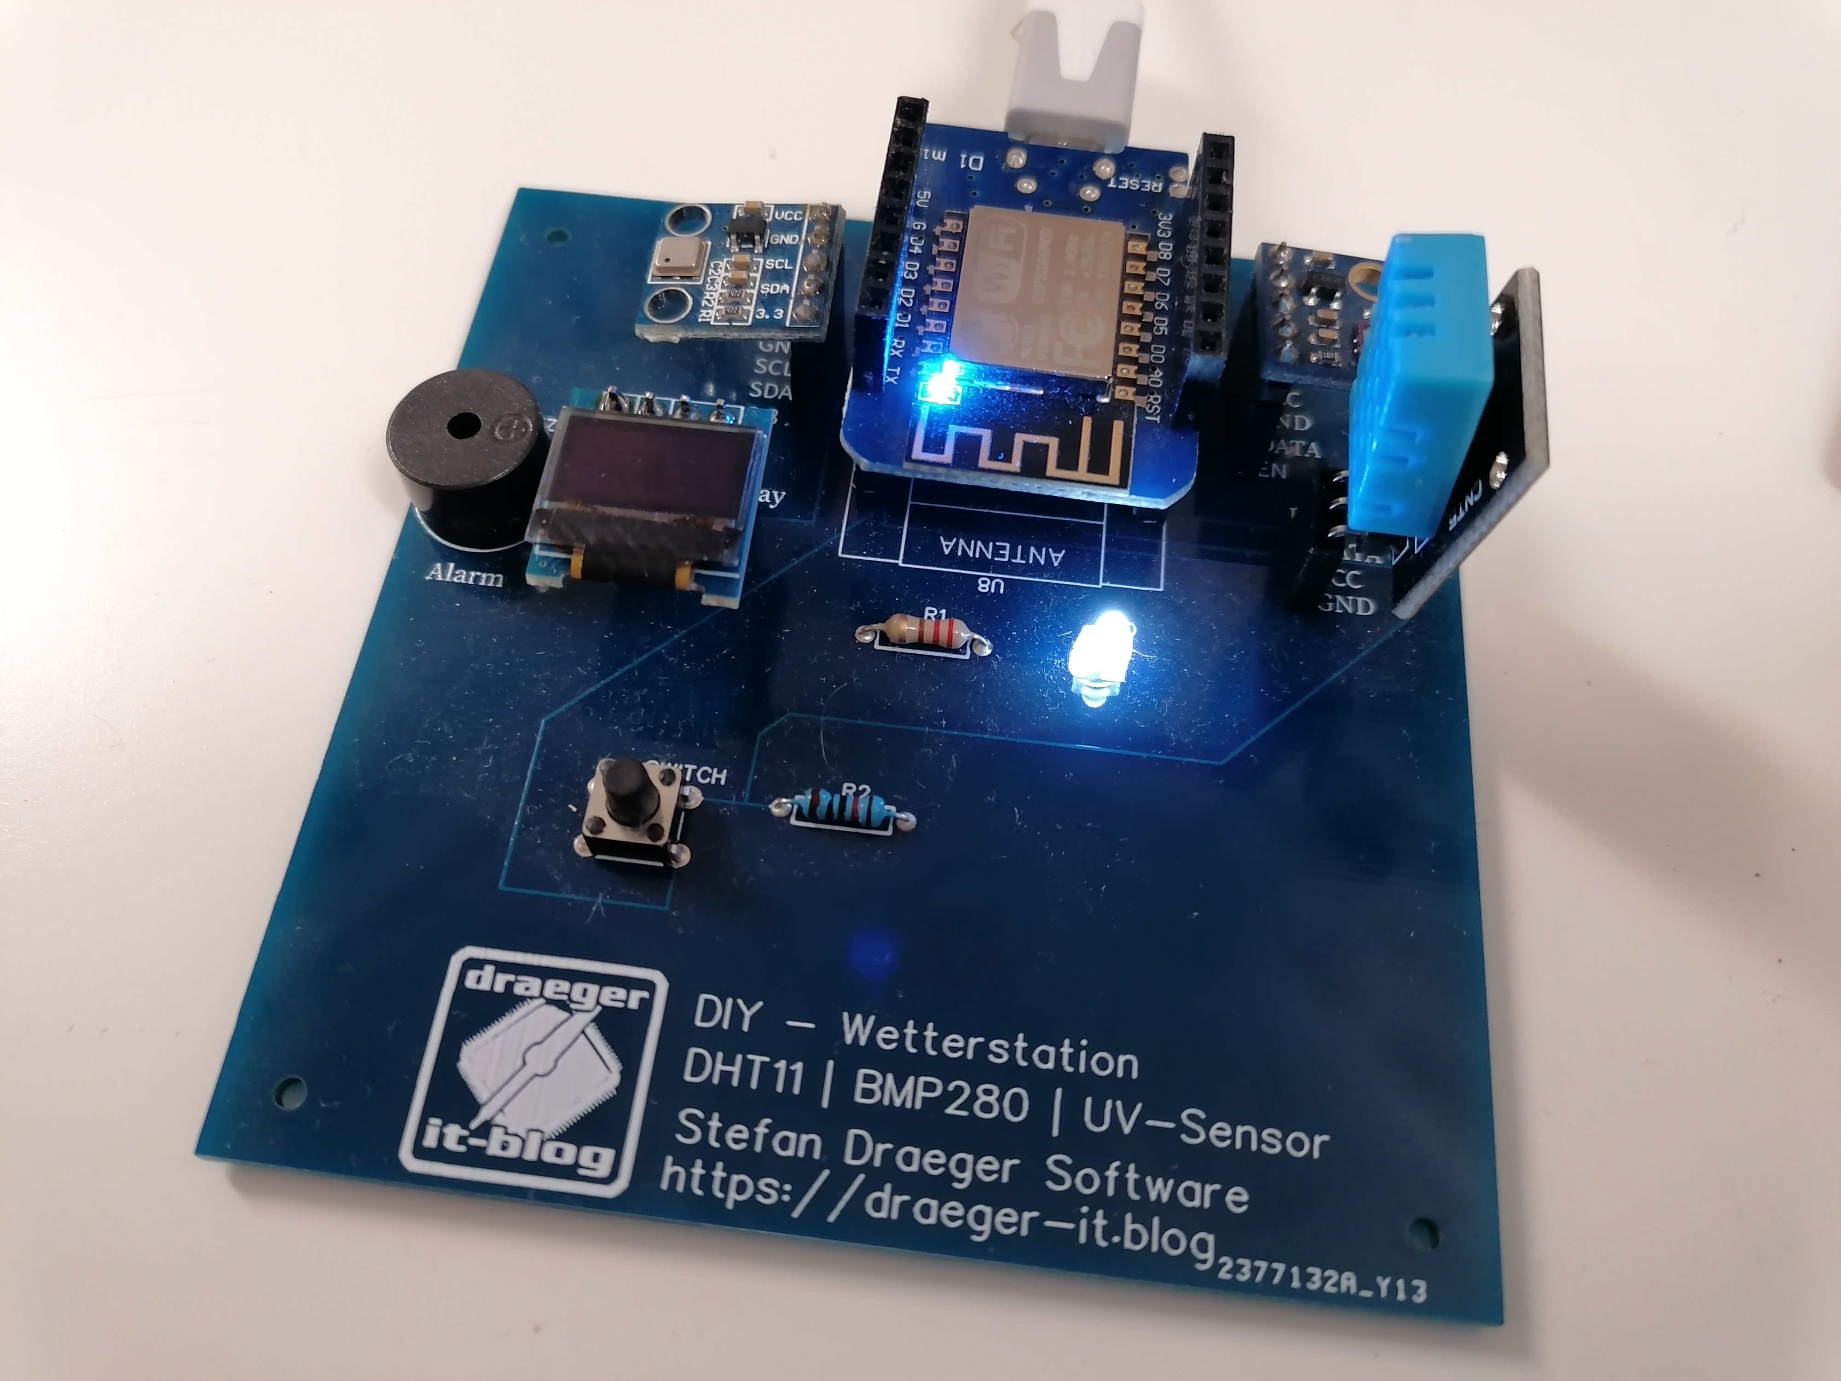
Wemos D1 Mini (ESP8266) Beispiele
LED blinken
LED Fade Effekt

Slide 25
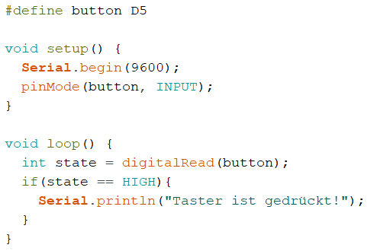
Arduino IDE Einen Taster programmieren
digitaler Pin muss als Eingang definiert werden
Status des Tasters auslesen mit digitalRead(<Pin>)
HIGH = Taster gedrückt
LOW = Taster ist nicht gedrückt

Slide 26
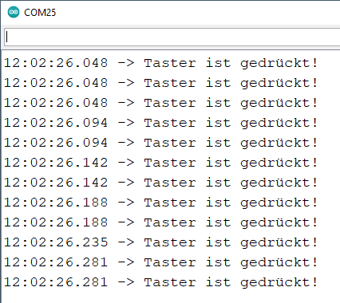
Arduino IDE Taster prellt
Mikrocontroller arbeitet mit max. 160 MHz und kann die Operation viele Millionen mal pro Sekunde ausführen
Status wird somit mehrfach gelesen obwohl der Taster nur kurz betätig wurde
Wie entprellt man einen Taster?

Slide 27
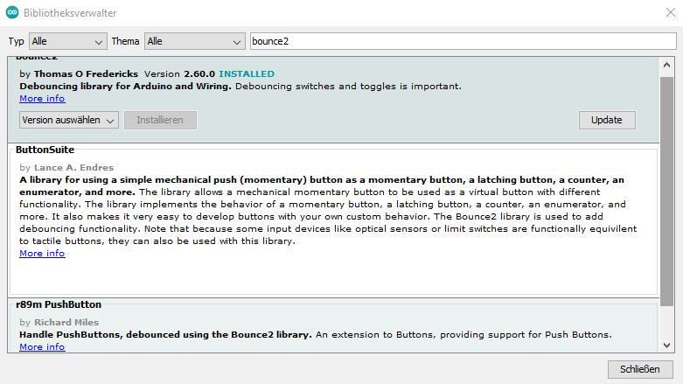
Arduino IDE Taster entprellen & Installieren einer Bibliothek
Bibliotheken ermöglichen einfachen Zugriff auf komplexe Programmierung
einfacher Zugriff auf Sensoren & Aktoren
„Sketch“ > „Bibliothek einbinden“ > „Bibliotheken verwalten…“

Slide 28
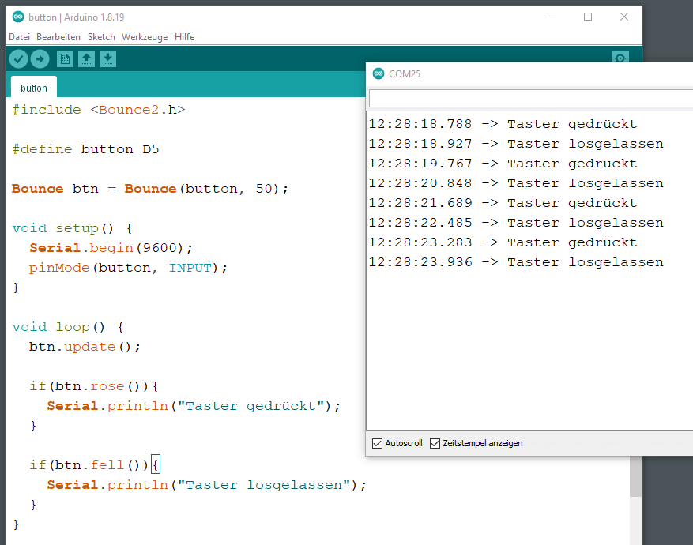
Arduino IDE Taster entprellen mit bounce2
Schritt 1 - einbinden der Bibliothek
Schritt 2 – initialisieren eines Objektes vom Typ Bounce mit Parameter button und Millisekunden für die Pause,
Schritt 3 – in der Loop, aktualisieren des Tasterobjektes,
Schritt 4 – auslesen des Tasters mit
rose() – Taster gedrückt
fell() – Taster losgelassen

Slide 29
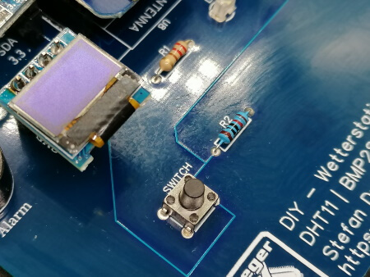
Wemos D1 Mini (ESP8266) Beispiele
LED aktivieren mit dem Taster
LED bei Tastendruck aktivieren / deaktivieren

Slide 30
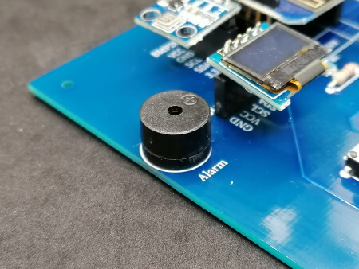
Arduino IDE Soundausgabe
Ausgabe einfacher Töne & kleine Lieder
kann als Alarm für einen Schwellwert eingesetzt werden

Slide 31
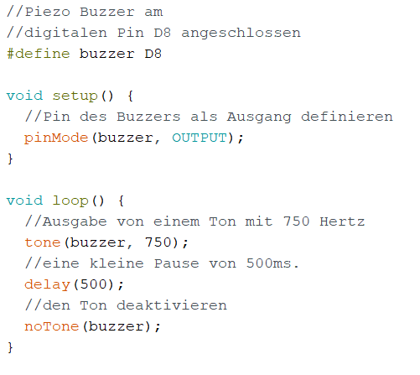
Arduino IDE Ausgabe von Tönen
Erzeugen eines Tones mit der Funktion
tone(<Pin>,<Frequenz>)
Tone(<Pin>,<Frequenz>, <Dauer>)

Slide 32
Wemos D1 Mini (ESP8266) Beispiele
Abspielen von Tönen per Tastendruck

Slide 33
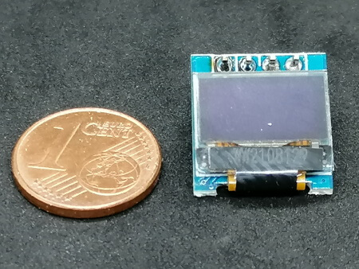
Arduino IDE 0,49“ OLED Display programmieren
Auflösung 64 x 32 Punkte
Schnittstelle I²C

Slide 34
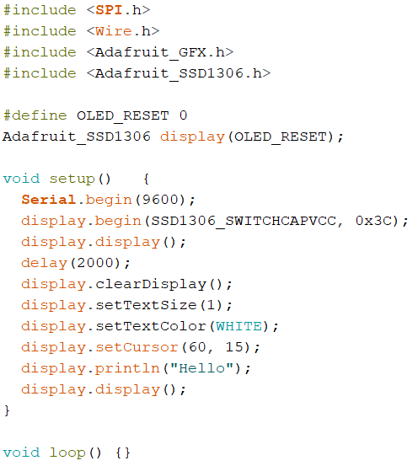
Arduino IDE Anzeigen des Textes „Hello“
I2C Adresse des Displays 0x3C
Textgröße 1
Textfarbe – weiß
Cursor Position
Spalte 60
Zeile 15

Slide 35
Exkurs I²C Kommunikation
μC
SDA (serial data line)
SCL (serial clock line)
VCC
GND
0x3C
0x4A
0x1B
0x7F

Slide 36
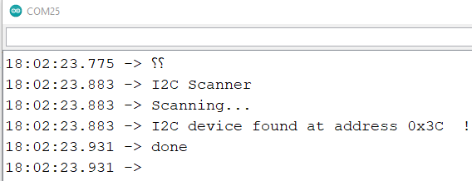
Exkurs I²C Kommunikation I²C Scanner
URL: https://playground.arduino.cc/Main/I2cScanner/
ermöglicht die einfache suche nach Sensoren welche per I²C angebunden sind

Slide 37
Wemos D1 Mini (ESP8266) Beispiele
Anzeigen von Text
Anzeigen von geometrischen Figuren

Slide 38

Vielen Dank!
jemand@example.com

